Slide 1
Презентація курсового проекту
Розвиток творчої особистості учня шляхом особистісно-орієнтованого підходу на уроках трудового навчання

Slide 2
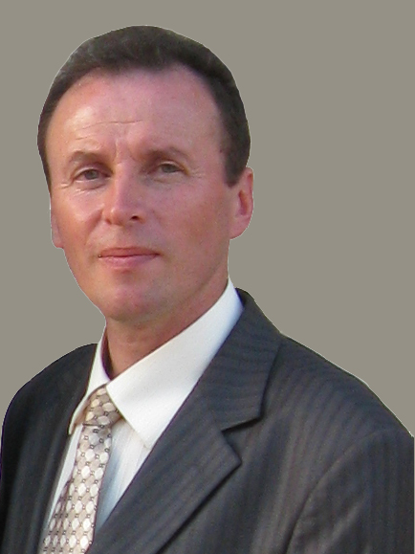
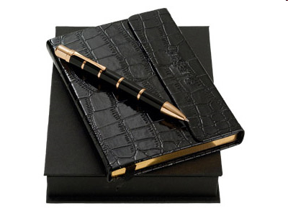
Бурин Мирослав Ярославович вчитель трудового навчання Денисівської загальноосвітньої школи І-ІІст.
КВАЛІФІКАЦІЙНА КАТЕГОРІЯ: “СПЕЦІАЛІСТ ВИЩОЇ КАТЕГОРІЇ”
ПЕДАГОГІЧНИЙ СТАЖ: 27 РОКІВ
Життєве кредо
Справжня скарбниця для людей – уміння працювати

Slide 3
Діяльнісний етап реалізації проекту на практиці
3.1 | Діяльнісний | Створення найсприятливіших умов для виникнення в учнів творчого задуму, ідеї. | 2011-2014 (2,3,4 роки між курсового періоду)
3.2 |  | Самоаналіз ефективності створених дидактичних засобів на основі ведення спостережень. | Протягом 2012р.-2013р.
3.3 |  | Розробка з учнями дидактичних матеріалів для проведення уроків, виховних заходів і ін. | 09.2012р.-12.2012р.
3.4 |  | Залучення учнівського активу класу до здійснення пошукової роботи та написання проектів за допомогою комп’ютерної техніки під час вивчення народних ремесел, технологій обробки матеріалів, виготовлення виробів за напрямами варіативних модулів тощо. | 01.2013р.-09.2013р.
3.5 |  | Залучення учнів до участі в конкурсах різних рівнів за напрямом проблеми. | 09.2013р.-12.2013р.
3.6 |  | Залучення батьків учнів до спільних позакласних заходів з трудового навчання. | 09.2013р.-12.2013р.
3.7 |  | Проведення відкритих уроків та заходів для адміністрації школи, вчителів методоб'єднання , батьків. | 02.2014р.-05.2014р.
3.8 |  | Групові консультації з окремих питань творчої особистості учня. | 09.2013р.-12.2014р.
3.9 |  | Виступи на засіданнях районних методичних об'єднаннях. | 04.2014р.-11.2014р.
3.10 |  | Цільові консультації з методистами з трудового навчання, науковцями з даної проблеми. | За графіком у 2013-2014н.р.

Slide 4
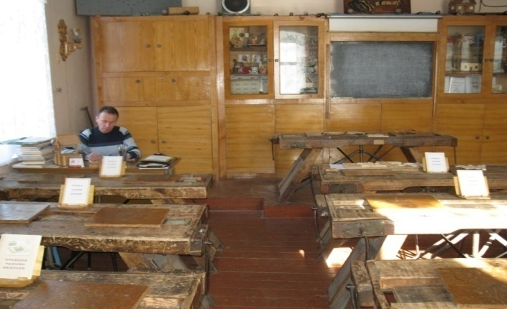
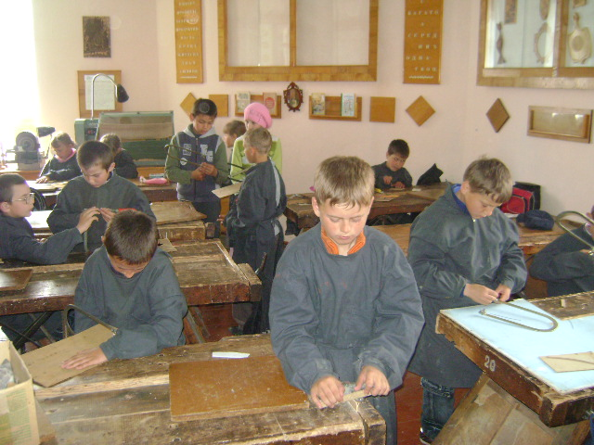
Створення умов для виникнення в учнів творчого задуму, ідеї.
Майстерня – навчальний підрозділ школи для проведення уроків, позакласних і факультативних занять. Це спеціально обладнане приміщення, яке забезпечує наукову організацію праці учнів і вчителя трудового навчання, що сприяє підвищенню ефективності проведення уроків. Вся робота здійснюється за допомогою комплексного використання матеріально-технічної і дидактичної бази.

Slide 5
Майстерня по металу
Майстерня, де готуються учні до самостійного життя.

Slide 6
Розробка з учнями дидактичних матеріалів
Дидактичні матеріали разом з живим словом педагога є важливим компонентом освітнього процесу та елементом навчально-матеріальної бази майстерень. За допомогою ІКТ вчитель разом з учнями має можливість розробляти якісний дидактичний матеріал.

Slide 7
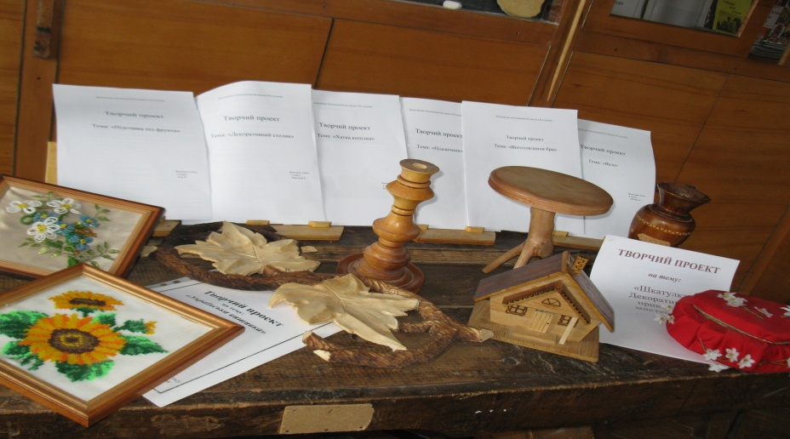
Написання проектів за допомогою ікт
Втілення інтерактивного методу навчання шляхом проведення презентацій готових виробів та їх демонстрацій.
Робота над проектом – це творча праця учня на основі його вільного вибору, з урахуванням його інтересів

Slide 8
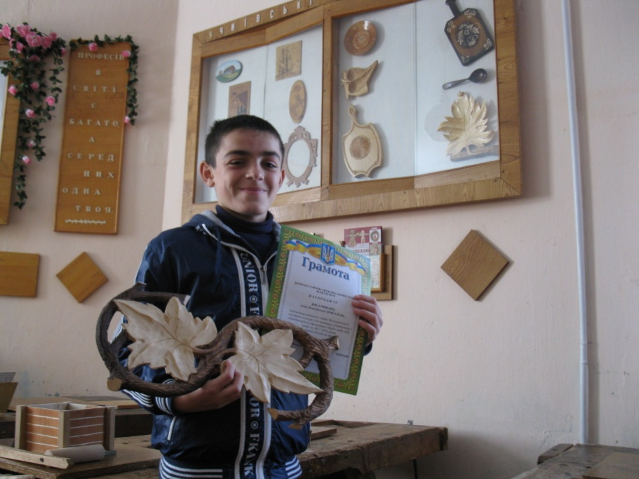
Участь у конкурсах та олімпіадах
Переможець районної олімпіади з трудового навчання 01.12.12р. Літнянський Юрій
2012/2013 н.р. Кос Роман
переможець районного етапу Всеукраїнської виставки-конкурсу декоративно-ужиткового і образотворчого мистецтва “Знай і люби свій край”
у номінації “Різьба по дереву”

Slide 9
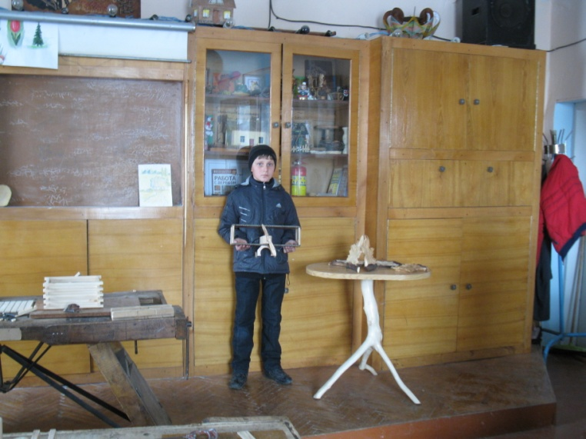
Організація виставок
Коли працюють мої руки – моя душа відпочиває, а за спиною ніби виростають крила.

Slide 10
Співпраця з класними керівниками при підготовці до проведення позакласних заходів
“Шедеври дитячими руками”

Slide 11
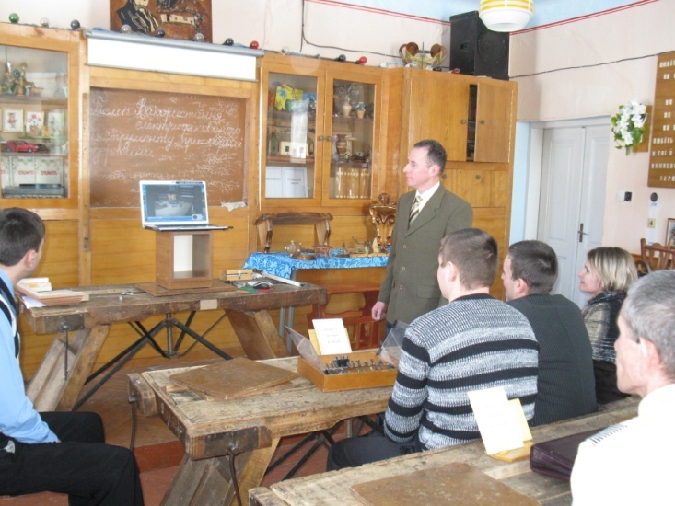
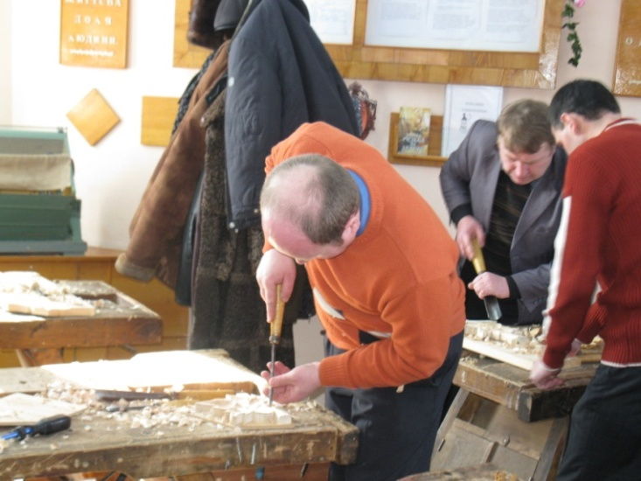
Майстер клас на тему: “рельєфна різьба”
02.03.2011р.Засідання районного методоб'єднання вчителів трудового навчання.

Slide 12
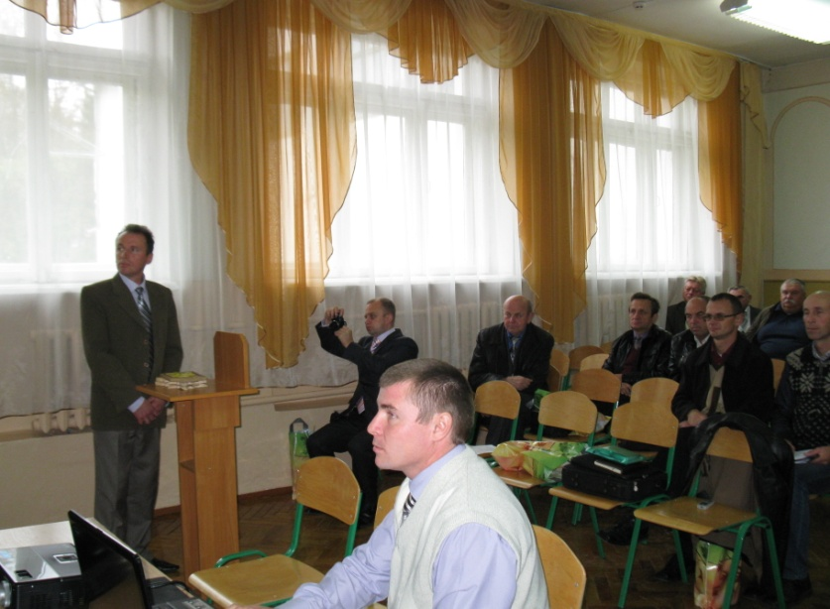
Участь в обласному семінарі методистів рмк(ткмцноім) з трудового навчання, техтонологій та креслення
2 жовтня 2013р.
“Використання ручного електрифікованого інструменту при оздобленні деревини”

Slide 13
Групові консультації
Робота в групі формує колективну відповідальність та індивідуальну допомогу кожному як з боку вчителя, так і збоку однокласників.

Slide 14
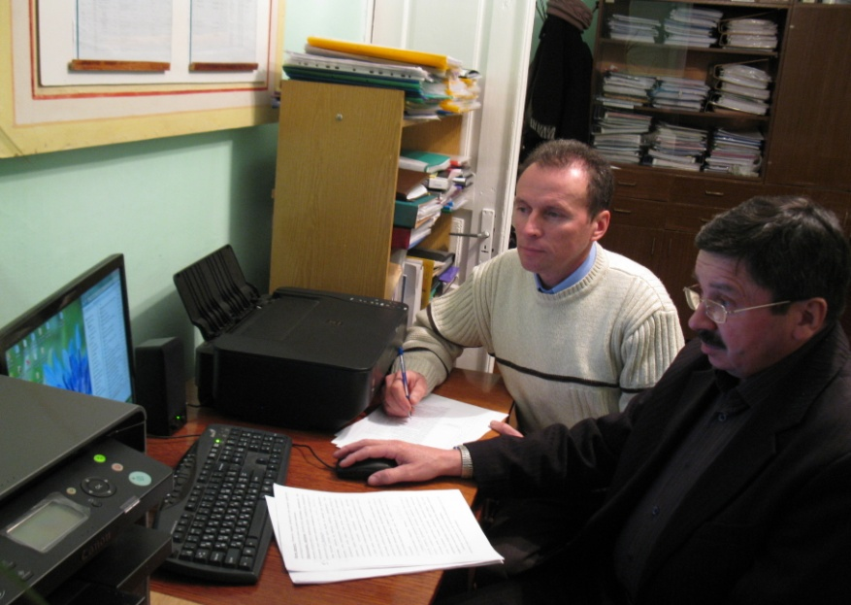
Цільові консультації з питань моніторингу

Slide 15
“Кожний юнак, кожна дівчина повинні знати, що, навчаючись у школі, їм треба готувати себе до праці, до того, щоб створювати цінності, корисні для людини, для суспільства”.
Василь Сухомлинський
А ми, вчителі трудового навчання, прикладаємо всі зусилля для реалізації його заповіді.

